Slide 1
Thiết kế giao diện người dùng

Slide 2
Nội dung
Tầm quan trọng của thiết kế giao diện người dùng
Đầu vào, đầu ra của hoạt động thiết kế giao diện người dùng
Xem xét yếu tố con người khi thiết kế
Các bước thiết kế
Một số lưu ý (nguyên tắc thiết kế, sử dụng màu sắc, thông báo lỗi, v.v.)

Slide 3
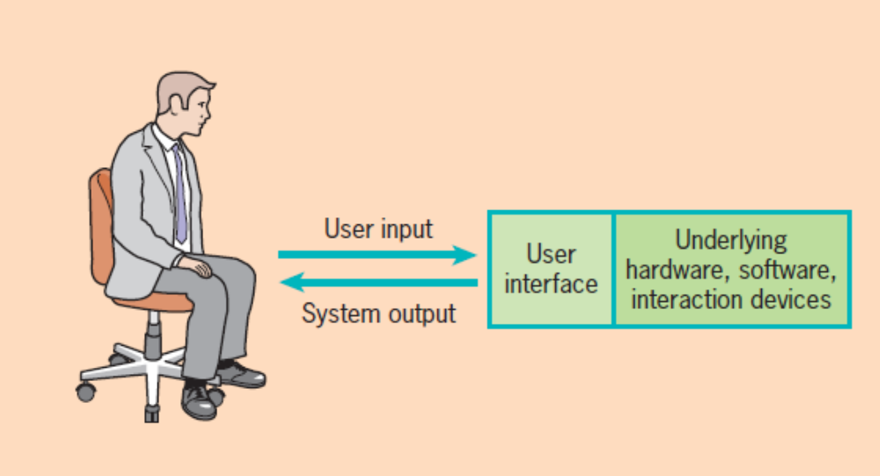
Giao diện người dùng

Slide 4
Tầm quan trọng của thiết kế giao diện người dùng
Người dùng khai thác các tính năng của hệ thống thông qua giao diện người dùng
Người dùng thường đánh giá về hệ thống bằng cách đánh giá UI hơn là đánh giá về tính năng
Thiết kế UI tồi
  Có thể làm cho người dùng gây ra lỗi
  Có thể là lý do dẫn đến việc phần mềm không bao giờ được sử dụng.

Slide 5
Đầu vào, đầu ra của thiết kế UI
Đầu vào
  Tài liệu yêu cầu (e.g. mô tả chi tiết ca sử dụng)
    Kịch bản các hành động của người dùng
    Phản hồi của hệ thống với người dùng
Đầu ra
  Kịch bản người dùng tương tác với phần mềm thông qua giao diện
  Bố trí màn hình hiển thị

Slide 6
Yếu tố con người trong thiết kế UI
UI nên được thiết kế sao cho phù hợp với kỹ năng, kinh nghiệm và sự mong muốn của người dùng
Khả năng nhớ của con người là có hạn
  Tối đa 7 mục thông tin cần người dùng ghi nhớ
Con người có thể có nhầm lẫn
  Thông báo lỗi hợp lý

Slide 7
Yếu tố con người trong thiết kế UI
Người dùng có thể có trình độ, kỹ năng khác nhau
  Khi thiết kế không nên chỉ nhắm vào một đối tượng người dùng cá biệt
Người dùng có thể có các sở thích khác nhau
  Có người thích sự sôi động, nhiều màu sắc, người khác thích sự đơn giản.

Slide 8
Các bước
Phân tích người dùng
  Người dùng đưa dữ liệu vào như thế nào
  Hệ thống cung cấp và biểu diễn dữ liệu ra cho người dùng như thế nào
Thiết kế giao diện
  Làm bản mẫu
  Sử dụng các phương pháp mô tả giao diện.
Xây dựng giao diện
Thẩm định giao diện

Slide 9
2 phần cần xem xét khi thiết kế UI
Người dùng đưa dữ liệu/thông tin vào hệ thống như thế nào
Hệ thống cung cấp và biểu diễn dữ liệu ra cho người dùng như thế nào

Slide 10
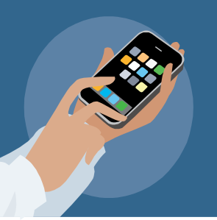
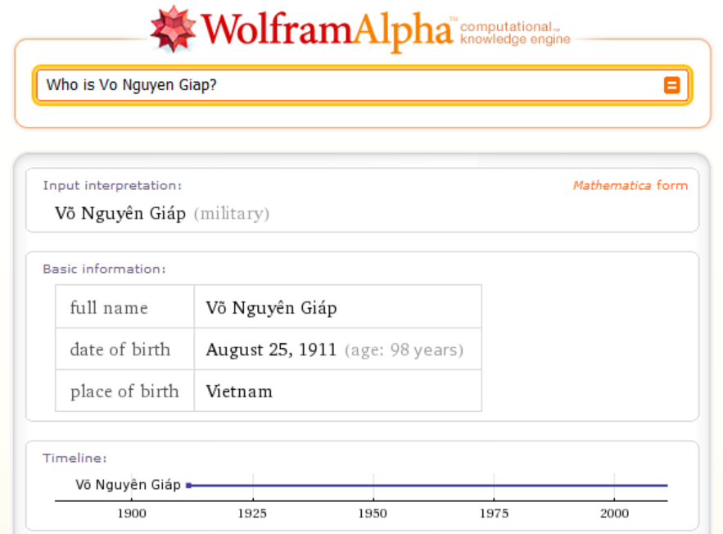
Một số kiểu tương tác
Thao tác trực tiếp
Lựa chọn bằng thực đơn
Điền biểu mẫu (form)
Ngôn ngữ dòng lệnh
Ngôn ngữ tự nhiên

Slide 11
Các yếu tố hiển thị thông tin
Người dùng quan tâm đến giá trị hay mối quan hệ dữ liệu
Tốc độ thay đổi giá trị
Hiển thị dạng văn bản hay dạng số

Slide 12
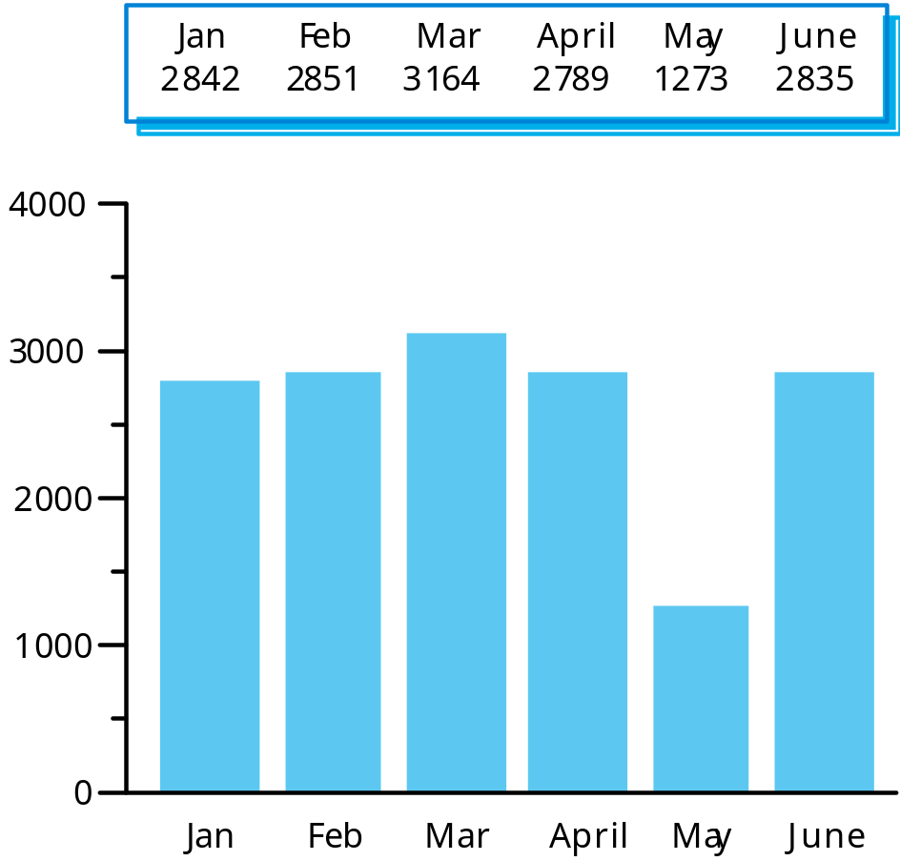
Ví dụ- một số cách hiển thị thông tin

Slide 13
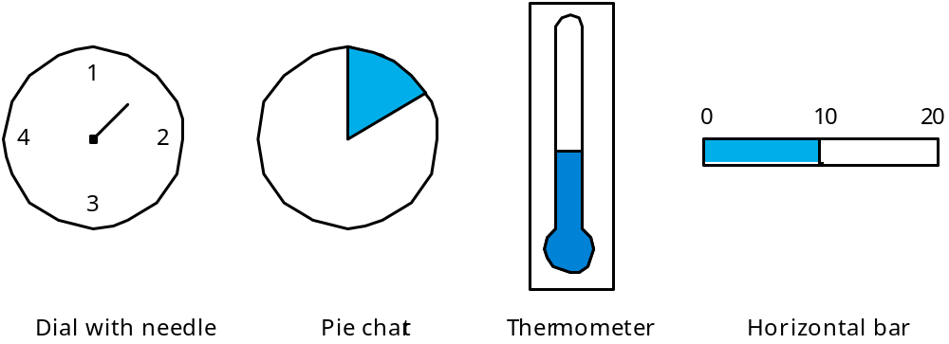
Ví dụ- một số cách hiển thị thông tin

Slide 14
Một số phương pháp mô tả thiết kế UI
Cây lựa chọn theo thực đơn (Menu-selection trees)
Cây lựa chọn theo hộp thoại (Dialog-box trees)
Biểu đồ chuyển đổi màn hình (Transition diagrams)

Slide 15
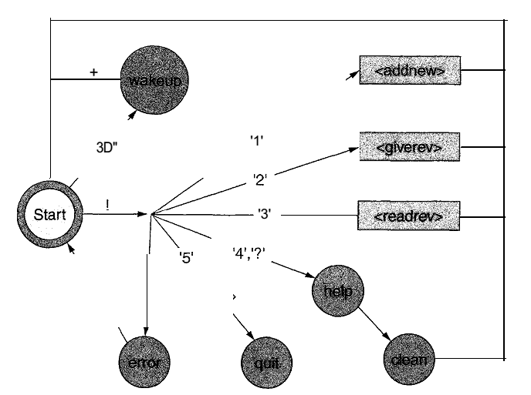
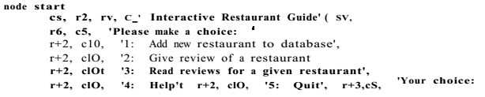
Ví dụ: biểu đồ chuyển đổi màn hình

Slide 16
Đo tính dễ dùng: các phép đo trực tiếp
Thời gian học
  Người học điển hình học mất bao lâu để học các thao tác của một tác vụ?
Tốc độ thực hiện
  Công việc làm thước đo (benchmark tasks) cần bao nhiêu thời gian để thực hiện?
Tỷ lệ mắc lỗi của người sử dụng
  Người sử dụng mắc lỗi nào và bao nhiêu lần khi thực hiện các công việc làm thước đo?
Nhớ được
  Người dùng có nhớ được các kiến thức đã học bao lâu, vài giờ, vài ngày, hay vài tuần?
  Sử dụng thường xuyên có và dễ học sẽ làm người sử dụng nhớ lâu.
Hài lòng chủ quan
  Mức độ hài lòng của người sử dụng với các khía cạnh của giao diện?
  Có thể thu thập thông tin này qua phỏng vấn, thu thập phản hồi không theo mẫu hoặc dùng thang điểm.

Slide 17
Một số lưu ý về đo tính dễ dùng
Người thiết kế muốn làm tốt trên mọi phương diện, nhưng thường phải cân đối ở mức độ nào đó (trade-off)
  Ví dụ:
    Tốc độ thực hiện với thời gian học
    Tốc độ thực hiện với tỷ lệ lỗi
Các thiết kế khác nhau cần được đánh giá bởi người thiết kế và người sử dụng thông qua các bản mẫu gần thật.

Slide 18
Nguyên tắc thiết kế UI
Giao diện thân thiện với người dùng
  E.g., sử dụng các thuật ngữ, khái niệm hướng người dùng chứ không dùng khái niệm thường sử dụng với máy tính.
Nhất quán
  Các thứ tương tự nhau nên hoạt động theo cách giống nhau (e.g., các dòng lệnh/các thực đơn nên có cùng định dạng, cùng kiểu)

Slide 19
Nguyên tắc thiết kế UI
Không nên gây sự bất ngờ lớn cho người dùng
  E.g., người dùng nên dự đoán trước được các tương tác của những chức năng tương tự nhau.
Khả năng phục hồi
  Cho phép người dùng quay về trạng thái trước khi gây ra lỗi (e.g., undo, xác nhận trước khi xóa, …)
Có hướng dẫn người dùng (help, online manual)
Hướng tới đa dạng người dùng

Slide 20
Sử dụng màu sắc trong thiết kế UI
Màu sắc có thể được sử dụng để làm nổi bật những phần quan trọng
Giới hạn số lượng màu được sử dụng
Nhất quán trong việc lựa chọn màu

Slide 21
Thông báo lỗi (Error message)
Thiết kế thông báo lỗi là phần việc quan trọng
Nội dung thông báo nên lịch sự, rõ ràng, nhất quán và có tính xây dựng
Thiết kế thông báo lỗi sao cho phù hợp với kỹ năng và kinh nghiệm của người dùng.

Slide 22
Ví dụ - lỗi nhập liệu từ người dùng
Yêu cầu nhập tên bệnh nhân vào ô Patient’s name
Please type the patient’s name in the box then click OK
P
atient’s name
MacDonald, R.
OK
Cancel

Slide 23
Thiết kế thông báo lỗi (tồi và tốt)
Thông báo lỗi hướng hệ thống
?
Error #27
Invalid Patient id
OK
Cancel
Thông báo lỗi hướng người dùng
R. MacDonalk is not a registered patient
Click on Patients for a list of patients
Click on Retry to re-input the patient’s name
Click on Help for more information
Patients
Help
Retry
Cancel

Slide 24
Bài tập thực hành
Thiết kế giao diện đặt hàng trong một website bán hàng

Slide 25
Bài tập về nhà
Tìm hiểu và chuẩn bị slide trình bày về các phương pháp đảm bảo chất lượng mã nguồn

Slide 26
Tổng kết
Chất lượng của giao diện người dùng đóng góp chính vào việc người dùng đánh giá chất lượng của phần mềm
Thực hiện thiết kế giao diện dựa trên tài liệu mô tả yêu cầu.
Hai phần cần xem xét khi thiết kế giao diện, đó là: người dùng đưa dữ liệu/thông tin vào hệ thống như thế nào và hệ thống cung cấp, biểu diễn dữ liệu ra cho người dùng như thế nào.
Thiết kế giao diện cần hướng tới đối tượng người sử dụng phần mềm.

